Slide 1
ΠΟΙΟΤΙΚΗ ΕΡΕΥΝΑ- ΕΡΕΥΝΗΤΙΚΕΣ ΜΕΘΟΔΟΙ
ΜΑΘΗΜΑ 4^{Ο}

Slide 2
Ποσοτικός ερευνητής– Ένας παραδοσιακός ερευνητής που εστιάζει στον έλεγχο υποθέσεων χρησιμοποιώντας ποσοτικά δεδομένα.
Ποιοτικός ερευνητής – Ένας ερευνητής που εστιάζει στην εξερεύνηση ή στη διατύπωση μιας θεωρίας χρησιμοποιώντας ποιοτικά δεδομένα.

Slide 3
Σύνοψη των Εμπειρικών Ερευνητικών Μεθόδων (ερευνητικές στρατηγικές)
Ποιοτικές (Qualitative)
Εθνογραφία
Μελέτη περίπτωσης
Επισκόπηση/δειγματοληψία
Ομάδες εστίασης (Focus groups)
Ανάλυση λόγου (Discourse/Text Analysis)
Ποσοτικές(Quantitative)
Πείραμα
Ημιπείραμα
Μετα-ανάλυση
Lauer and Asher, Composition Research: Empirical Designs
MacNealy, Empirical Research in Writing

Slide 4
Χαρακτηριστικά μιας καλής ποιοτικής έρευνας (1)
Αυστηρές διαδικασίες συλλογής δεδομένων. Συνήθως πολλαπλές τεχνικές συλλογής δεδομένων. Τα δεδομένα συνοψίζονται επαρκώς και δίνονται λεπτομέρειες για το πώς συλλέχθηκαν.
Η μελέτη διατυπώνεται στο πλαίσιο των παραδοχών και των χαρακτηριστικών της ποιοτικής προσέγγισης στην έρευνα. Αυτό περιλαμβάνει βασικά χαρακτηριστικά, όπως ένα εξελισσόμενο σχέδιο, η παρουσίαση των πολλαπλών πραγματικοτήτων, ο ερευνητής ως εργαλείο συλλογής δεδομένων και εστίαση στις απόψεις των συμμετεχόντων.
Αυτή η παράδοση δεν χρειάζεται να είναι «καθαρή» και μπορούν να συνδυαστούν οι διαδικασίες από αρκετές παραδόσεις. Συνιστάται στον αρχάριο ερευνητή να μείνει στο πλαίσιο μιας παράδοσης αρχικά, να αισθανθεί άνετα με αυτή, να τη μάθει και να διατηρήσει τη μελέτη λιτή κα απλή. Αργότερα, ειδικά σε μακρές και σύνθετες μελέτες, μπορεί να είναι χρήσιμα χαρακτηριστικά από διάφορες παραδόσεις.
Cresswell, J.W. (1998). Qualitative inquiry and research design: Choosing among five traditions. California: Sage.

Slide 5
Χαρακτηριστικά μιας καλής ποιοτικής έρευνας (2)
Ξεκινά με μια μοναδική ιδέα ή πρόβλημα που ο ερευνητής προσπαθεί να κατανοήσει, όχι μια αιτιατή σχέση μεταβλητών ή σύγκριση ομάδων (οπότε μπορεί να υποδεικνύεται μια ποσοτική προσέγγιση). Οι σχέσεις μπορεί να εξελίσσονται ή να γίνουν συγκρίσεις, αλλά αυτές προκύπτουν μεταγενέστερα στη μελέτη.
Η μελέτη περιλαμβάνει λεπτομερείς μεθόδους, μια αυστηρή προσέγγιση στη συλλογή δεδομένων, την ανάλυση δεδομένων και τη συγγραφή της ερευνητικής έκθεσης. Ο ερευνητής έχει την ευθύνη να αποδείξει την ακρίβεια της αναφοράς του.
Τα δεδομένα αναλύονται χρησιμοποιώντας πολλαπλά επίπεδα αφαίρεσης. Συχνά, οι συγγραφείς παρουσιάζουν τις μελέτες τους σε στάδια ή διαστρωματώνουν τις αναλύσεις τους από το ειδικό στο γενικό.
Το γράψιμο είναι σαφές, γοητευτικό και βοηθά τον αναγνώστη να βιώσει το «να είναι εκεί». Η ιστορία και τα ευρήματα γίνονται πιστευτά και ρεαλιστικά αντικατοπτρίζοντας με ακρίβεια την πολυπλοκότητα της πραγματικής ζωής.
Cresswell, J.W. (1998). Qualitative inquiry and research design: Choosing among five traditions. California: Sage.

Slide 6
Τα προσόντα του ερευνητή (για την ποιοτική έρευνα)
Να θέτει ερωτήσεις
Να είναι καλός «ακροατής»
Να έχει προσαρμοστικότητα και ευελιξία
Να έχει αντίληψη των ζητημάτων
Έλλειψη μεροληψίας

Slide 7
Απειλές στην εγκυρότητα της ποιοτικής έρευνας
Κατά Maxwell (1992):
Περιγραφή (ανακρίβεια – ατέλεια δεδομένων)
Ερμηνεία (το πλαίσιο στο οποίο συμβαίνει κάτι)
Θεωρία (να μη μελετάτε εναλλακτικές εξηγήσεις)
Κατά Lincoln & Cuba (1985):
Αντιδραστικότητα (πως η παρουσία σας επεμβαίνει)
μεροληψίες του αποκρινόμενου
μεροληψίες του ερευνητή

Slide 8
Εθνογραφια Ethnography

Slide 9
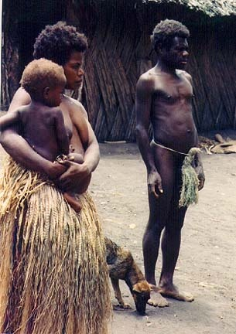
Ο σκοπός της εθνογραφίας
Ο βασικός σκοπός είναι να κατανοήσει
σε βάθος τους ανθρώπους και τις
κουλτούρες τους
Ένα ξεχωριστό χαρακτηριστικό
είναι η «έρευνα πεδίου»
Οι εθνογράφοι βυθίζουν τον εαυτό τους στις ζωές των ανθρώπων που μελετούν [Lewis, 1985] και επιδιώκουν να τοποθετήσουν τα φαινόμενα που μελετούν στο δικό τους κοινωνικό και πολιτισμικό πλαίσιο.

Slide 10
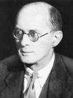
Ρίζες στην ανθρωπολογία (Malinowski)
Ο εθνογράφος γίνεται αποδεκτό μέλος της ομάδας – Μελετά ανθρώπους και σχέσεις για μακρά χρονική περίοδο στο δικό τους φυσικό περιβάλλον, πώς αλληλεπιδρούν με το περιβάλλον τους και ποια είναι η επίδραση αυτού του περιβάλλοντος σε αυτά τα άτομα.
Καταλήγει στην παραγωγή περιγραφικών δεδομένων απαλλαγμένων από εξωτερικές επιβεβλημένες έννοιες και ιδέες.
Αντίστοιχο της μελέτης πεδίου στις βιολογικές επιστήμες, αφού οι παρατηρήσεις γίνονται στο ακριβές υπό μελέτη πλαίσιο

Slide 11
Προσεγγίσεις της εθνογραφικής έρευνας
Υπάρχουν διαφορετικές ‘σχολές’ και απόψεις για την εθνογραφία:
Η ολιστική σχολή – τονίζει την ενσυναίσθηση και την ταύτιση με τους ανθρώπους
Η σημειωτική σχολή – τονίζει την ‘πυκνή περιγραφή’
Η κριτική εθνογραφία – τονίζει την κριτική
«Netnography» – έρευνα με κοινότητες online μέσα από το Internet

Slide 12
Πως κάνουμε εθνογραφική έρευνα: πρακτικές συμβουλές
Γράφουμε σημειώσεις σε τακτική βάση.
Ξεκινάμε άμεσα συνεντεύξεις.
Κάνουμε τακτική ανασκόπηση και ανάπτυξη των ιδεών μας καθώς προχωράει η έρευνα.
Αναπτύσσουμε στρατηγικές για να αντιμετωπίσουμε τον τεράστιο όγκο δεδομένων.

Slide 13
Μειονεκτήματα:
Η υπερεμπλοκή του ερευνητή μπορεί τελικά να μεταβάλλει το φυσικό περιβάλλον
Δυσκολία στην ερμηνεία/ ανάλυση
Χρονοβόρα / υψηλό κόστος
Μπορεί να επηρεάσει τη συμπεριφορά του υποκειμένου
Αξιολογώντας μια εθνογραφική μελέτη (Richardson, 2000)
Συνεισφέρει ουσιαστικά στην κατανόηση της κοινωνικής ζωής;
Πώς κατέληξε ο συγγραφέας να γράψει αυτό το κείμενο… Έχει το κατάλληλο επίπεδο αυτογνωσίας για να κάνει κρίσεις σχετικά με τη δική του οπτική;
Με επηρεάζει; Συναισθηματικά; Πνευματικά; Με κινητοποιεί;
Εκφράζει την πραγματικότητα; «Φαίνεται αληθινή»;
Richardson,L. (2000). Evaluating ethnography. Qualitative Inquiry, 6(2), 253-255

Slide 14
Αξιολογώντας την εθνογραφική έρευνα
Ποια η συμβολή στο πεδίο;
Είναι ο συγγραφέας αρκετά διορατικός;
Έχει συγκεντρωθεί ικανός αριθμός δεδομένων;
Δίνονται επαρκείς πληροφορίες για την ερευνητική μέθοδο;

Slide 15
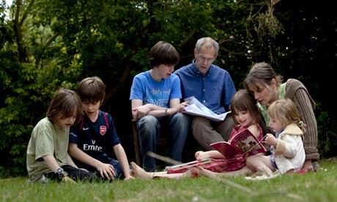
Μελετη περιπτωσης Case study
Home education case study

Slide 16
= Ολιστική μελέτη μιας περίπτωσης
Εστιάζει σε άτομο ή σε μικρή ομάδα
Δύναται να παρέχει ευρεία ανάλυση μέσω της σύγκρισης διαφορετικών περιπτώσεων
Επιτρέπει την αναγνώριση εμπλεκόμενων μεταβλητών ή φαινομένων
Χρονοβόρα
Βάθος ναι, εύρος όχι
Όχι απαραίτητα αντιπροσωπευτική

Slide 17
Συμμετοχική παρατήρηση - Πλεονεκτήματα
Συλλέγονται δεδομένα για μη λεκτική συμπεριφορά
Στενές και άτυπες σχέσεις με τους παρατηρούμενους
Λιγότερο αναδραστικές (feedback) οι παρατηρήσεις
Κοινωνική συμπεριφορά στο φυσικό της περιβάλλον.
Προσφέρει την ευκαιρία για μικρής κλίμακας ενδελεχή έρευνα.
Μπορεί να χρησιμοποιηθεί πριν από μια έρευνα επισκόπησης για να μας βοηθήσει να διατυπώσουμε τις σχετικές ερωτήσεις.

Slide 18
Συμμετοχική παρατήρηση - Μειονεκτήματα
Ο ερευνητής εμπλέκεται πολύ και ίσως παρατηρεί λιγότερο
Καθώς η υπό μελέτη ομάδα δεν είναι αντιπροσωπευτική δεν είναι δυνατόν να προβούμε σε γενικεύσεις
Μπορεί να χρειαστεί πολύς καιρός μέχρι να μπορέσει ο ερευνητής να μπει και να μείνει στην ομάδα.

Slide 19
Συμμετοχική παρατήρηση - Μειονεκτήματα
Η καταγραφή της πληροφορίας είναι δύσκολη
Δεν είναι ηθική αν
Ο ερευνητής δεν ξεκαθαρίσει την ιδιότητά του με σκοπό να συλλέξει κάποιες πληροφορίες.
Ο ερευνητής προδίδει την εμπιστοσύνη των υποκειμένων
Ο ερευνητής προκαλεί αρνητικές συνέπειες σε αυτούς που μελετά.
Υποκειμενικές, προκατειλημμένες οι εκθέσεις που προκύπτουν. Είναι δυνατόν ένας ερευνητής να αποδυθεί την ιδιότητά του και ταυτόχρονα να μελετήσει μια ομάδα αντικειμενικά;
Η κρίση των παρατηρητών θα έχει επηρεαστεί από την ανάμειξη στην ομάδα.
Η παρουσία του παρατηρητή θα αλλάξει τη δυναμική της ομάδας άρα και τη συμπεριφορά των ατόμων

Slide 20
Μη συμμετοχική παρατήρηση
Δεν αναμιγνύεται ο παρατηρητής στις δραστηριότητες της ομάδας και αποφεύγει την ιδιότητα του μέλους της.
Μειονεκτήματα: στερείται της βιωματικής εμπειρίας

Slide 21
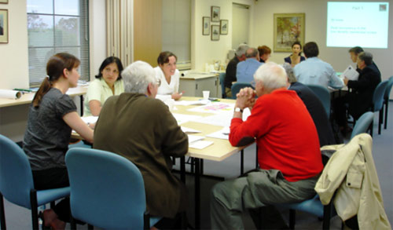
Ομαδες εστιασησ Focus groups

Slide 22
Συμβάλλουν στην κατανόηση ενός ακροατηρίου, μιας ομάδας ή χρηστών
Περισσότερο αλληλεπίδραση μεταξύ μελών μιας μικρής ομάδας παρά ατομικές απαντήσεις
Συμβάλλει στον εντοπισμό και συμπλήρωση κενών στην υπάρχουσα γνώση: αντιλήψεις, στάσεις κτλ.
Δεν παρέχει στατιστικά
Στο μάρκετινγκ είναι «ύποπτη»
Υποκειμενική η ανάλυση

Slide 23
Ανάλυση γραπτών και προφορικών κειμένων
Ανάλυση περιεχομένου και ανάλυση λόγου
Πώς τα κείμενα συνεισφέρουν στην διαμόρφωση και στην αναπαραγωγή κοινωνικών νοημάτων και γνώσης.

Slide 24
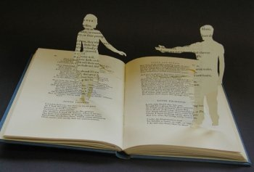
ΚΡΙΤΙΚΗ ΑΝΑΛΥΣΗ ΛΟΓΟΥ Critical Discourse analysis

Slide 25
Potter & Wetherell
Η γλώσσα δεν είναι ουδέτερο μέσο για την προσέγγιση της πραγματικότητας αλλά συμβάλλει στην κατασκευή εκδοχών αυτής της πραγματικότητας με τις οποίες τα άτομα πετυχαίνουν στόχους στο πλαίσιο της κοινωνικής τους αλληλεπίδρασης

Slide 26
Ο λόγος μπορεί να αποτελείται από μερικές προτάσεις (τμήμα συζήτησης μεταξύ ατόμων) έως μία συστηματική χρήση της γλώσσας, με συγκεκριμένους κανόνες, ορολογία και συμβάσεις. Μ’ ένα αυστηρότερο τρόπο, με το λόγο (discourse) αναφερόμαστε σ’ ένα σύστημα γλώσσας, πού χρησιμοποιεί μια συγκεκριμένη ορολογία καί κωδικοποιεί συγκεκριμένες μορφές γνώσης. Λ.χ. οί γλώσσες των ειδικών. Οι γιατροί χρησιμοποιούν ιατρική γλώσσα ώστε να αναγνωρίζουν συμπτώματα, κάνουν διαγνώσεις, συνιστούν θεραπείες.
Η γλώσσα των ειδικών οδηγεί σε τρία σημαντικά αποτελέσματα: χαρακτηρίζει ένα πεδίο γνώσεων, προσδίδει ιδιότητα του μέλους και αποδίδει δικαιοδοσία/εξουσία.

Slide 27
Χρειάζεται κριτική/ερμηνευτική στάση ως προς τη χρήση της γλώσσας σε κοινωνικές περιστάσεις.
Ανήκει σε ένα ευρύτερο σώμα κοινωνικής και πολιτισμικής έρευνας πού ασχολείται με την παραγωγή νοήματος μέσω της ομιλίας και κειμένων
Βλέπει τη γλώσσα όχι σαν αντανάκλαση πραγματικότητας με ένα άμεσο ή διαφανή τρόπο, αλλά σαν κατασκευή / οργάνωση της κοινωνικής πραγματικότητας για μας.
Δηλαδή ενδιαφέρεται για γλώσσα/κείμενα σαν τόπους, όπου τα κοινωνικά νοήματα /οι κοινωνικές σημασίες δημιουργούνται, αναπαράγονται, σχηματίζονται και διαμορφώνονται οι κοινωνικές ταυτότητες.
Ο τρόπος με τον οποίο χρησιμοποιούμε τη γλώσσα είναι σπάνια αθώος.

Slide 28
Η περίπτωση των ΑμΕΑ
Άτομα με ειδικές ικανότητες
Άτομα με ιδιαιτερότητες
Άτομα με ειδικές ανάγκες
Μια μετατόπιση στη γλώσσα διαμορφώνει ένα μεγάλο τμήμα προσπαθειών για δημόσια αύξηση της ευαισθητοποίησης σε θέματα αναπηρίας και στη μεταβολή αντιλήψεων/ στερεοτύπων.

Slide 29
Ανάλυση γραπτού ή προφορικού λόγου
Αναλύει:
Τα διάφορα επίπεδα ή διαστάσεις του λόγου όπως ήχοι, χειρονομίες, σύνταξη, λεξιλόγιο, στυλ, ρητορική, σημασίες, στρατηγικές…
Είδη λόγου (στην πολιτική, στα ΜΜΕ, στην εκπαίδευση, στην επιστήμη κτλ.)
Σχέσεις λόγου – πλαισίου
Σχέσεις λόγου – ισχύος
Σχέσεις λόγου – αλληλεπιδράσεων
Σχέσεις λόγου – γνώσης και μνήμης

Slide 30
Δύο κεντρικά θέματα είναι
α) ερμηνευτικά συμφραζόμενα του λόγου αναφέρονται στην κοινωνική περίσταση όπου τοποθετείται ένας συγκεκριμένος λόγος, π.χ. σχέσεις εξουσίας ως προς το φύλο.
β) ρητορική οργάνωση του λόγου αφορά στη διάρθρωση επιχειρημάτων που οργανώνουν ένα κείμενο/που εργάζονται προς την κατεύθυνση ενίσχυσης συγκεκριμένων ισχυρισμών, ενώ αντικρούουν διαφορετικές απόψεις. Παραδείγματα είναι οι πολιτικοί λόγοι ή οι δικανικοί .

Slide 31
Κριτική ανάλυση λόγου
Χρήση της γλώσσας
λεξιλόγιο
δομή
λειτουργίες
Εντοπισμός σχεδίου και πρακτικών
Όροι που χρησιμοποιούνται

Slide 32
Εξετάζει πραγματικό λόγο που έχει παραχθεί για ένα συγκεκριμένο σκοπό (δουλειά, σχολείο)
Συμβάλλει στην κατανόηση του πλαισίου, της παραγωγής, του κοινού και του κειμένου
Δεν υπάρχει στενό πλαίσιο ανάγνωσης
Εντατική εργασία
Οι κατηγορίες είναι συχνά ρευστές καθιστώντας δύσκολη την ανάλυση

Slide 33
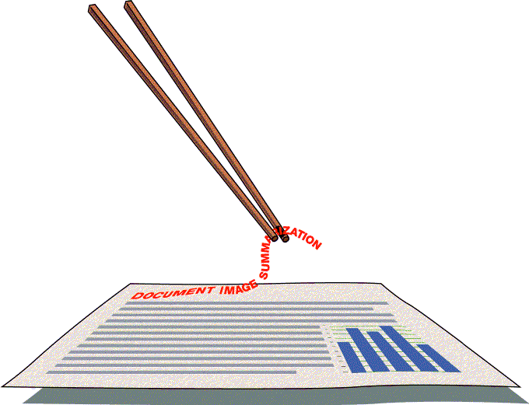
Αναλυση περιεχομενου Content Analysis

Slide 34
Ανάλυση περιεχομένου
Αναλύει κείμενα ως προς την παρουσία /συχνότητα συγκεκριμένων όρων, αφηγήσεων ή εννοιών (ποσοτική βάση)
Μπορεί να περιλαμβάνει μέτρηση/απαρίθμηση αριθμού γραμμών ή ποσότητας χώρου που καταλαμβάνουν διάφορα θέματα σε ένα καλά ορισμένο δείγμα
η ανάλυση των δειγμάτων πού έχουν ληφθεί από μία συγκεκριμένη σαπουνόπερα μία φορά τον μήνα από το 1960 έως το 1997 μπορεί να αποκαλύψει τις μεταβαλλόμενες αναπαραστάσεις των γυναικών όχι μόνο σε αυτή τη σαπουνόπερα ή στις σαπουνόπερες γενικά, αλλά για ένα μεγάλο μέρος της λαϊκής τηλεοπτικής κουλτούρας.
Μια τέτοια άσκηση έχει περιγραφικό χαρακτήρα, αλλά συχνά παίρνει τη μορφή διαπιστώσεων για την ακρίβεια με την οποία τα Μ.Μ.Ε αναπαριστούν όψεις τού κόσμου, ή το είδος τού κόσμου στο οποίο τα Μ.Μ.Ε εκθέτουν τα ακροατήρια τους.

Slide 35
Ανάλυση περιεχομένου
Είναι μία προσπάθεια εφαρμογής συμβατικών/ θετικιστικών αυστηρών κανόνων στο ανυπότακτο/ υποκειμενικό πεδίο τού πολιτισμικού νοήματος
Ο κεντρικός στόχος: να καταστούν τα θέματα της ερμηνείας ελέγξιμα και μη διφορούμενα, ώστε να μεταφερθούμε γρήγορα στη διαδικασία της μέτρησης πραγμάτων, μετρώντας τη συχνότητα.
Έχει προϊστορία στη χρήση της στην πολιτική επιστήμη, ψυχολογία και στην επικοινωνιακή έρευνα, όμως συχνά χρησιμοποιείται στην ανάλυση κειμένων Μ.Μ.Ε (άρθρα στις εφημερίδες και περιοδικά, εκπομπές στα ηλεκτρονικά Μ.Μ.Ε.), καθώς και σε οπτικό περιεχόμενο.
Η ανάλυση περιεχομένου είναι περισσότερο μια κοινωνική έρευνα ενός δείγματος εικόνων/κειμένων, παρά ατόμων.

Slide 36
Η κύρια κριτική εναντίον της είναι ότι ασχολείται με την περιγραφή κειμένων παρά με την ερμηνεία τους. Τοποθετείται δηλαδή σε μία εμπειριοκρατική και θετικιστική παράδοση έρευνας, πού ασχολείται με την ανάλυση παρατηρημένων χαρακτηριστικών ή γεγονότων, παρά με υποκειμενικές ερωτήσεις σχετικά με το τι σημαίνουν (αυτά τα χαρακτηριστικά και τα γεγονότα).
Επίσης, ποιοτικές κρίσεις μπορεί να εμφιλοχωρούν στον ορισμό των κατηγοριών κωδικοποίησης, ακόμα και όταν οι ερευνητές χρησιμοποιούν περισσότερο ουδέτερες καταγραφές βασικών λέξεων (key words) υπάρχει η τάση παραγωγής ενός ρεπερτορίου από κυρίαρχα θέματα, πράγμα που ενισχύει τη δύναμη αυτών των κατηγοριών.
Κριτική στην ανάλυση περιεχομένου
Δεν είναι σαφές αν οι δηλώσεις για το περιεχόμενο (των κειμένων) μας λένε πολλά για τις προθέσεις αυτών πού τα κατασκεύασαν ή πώς τα αντιλαμβάνονται αυτοί που τα διαβάζουν.
Μην ξεχνάμε ότι π.χ. δεν διαβάζουμε όλοι ειδήσεις με τον ίδιο τρόπο.
Έτσι, παραμένουν τα προβλήματα σχετικά με το νόημα, που υπάρχουν σε όλες τις αναλύσεις των κειμένων.

Slide 37
Τρεις διακριτές φάσεις
Η συλλογή των στοιχείων
Η κωδικοποίηση και η ανάλυση των στοιχείων
Η παρουσίαση της ανάλυσης

Slide 38
Το πρώτο πράγμα πού κάνει ή ανάλυση περιεχομένου είναι να ορίσει ένα πληθυσμό και να διαμορφώσει ένα δείγμα από αυτό τον πληθυσμό - το δείγμα πρέπει να διαμορφωθεί ώστε να είναι αντιπροσωπευτικό.
Αρκετές φορές το δείγμα μπορεί να είναι πολύ μεγάλο, άρα μπορεί να οριοθετηθεί χρονικά, ή ως προς το περιεχόμενό του , εφόσον δοθούν επαρκείς λόγοι για αυτή την επιλογή. Το δείγμα πρέπει να είναι σχετικό με το θέμα της έρευνας, αντιπροσωπευτικό και διαχειρίσιμο.

Slide 39
Η κωδικοποίηση
Η κωδικοποίηση μπορεί να οριστεί από πριν
Προκύπτει από τη θεωρία ή προηγούμενα ερευνητικά δεδομένα
Δημιουργούμε σχετικές κατηγορίες
Η κωδικοποίηση πρέπει να είναι σαφής και εξαντλητική και να ταιριάζει με το κωδικοποιημένο περιεχόμενο με συνέπεια
Μία εναλλακτική εκκίνηση για την ανάλυση περιεχομένου είναι η δημιουργία ή καταγραφή των κυρίων/βασικών λέξεων (keywords), καταγράφοντας τη συχνότητα εμφάνισής τους.
Είναι προτιμότερο να ελεγχθεί το σύστημα κωδικοποίησης σε παρεμφερή δεδομένα και ει δυνατόν από δύο ή περισσότερα άτομα.
Το τελικό σύστημα κωδικοποίησης θα πρέπει να εξαντλεί όλες τις περιπτώσεις και οι κατηγορίες να είναι αμοιβαία αποκλειόμενες
Προσοχή στη διάκριση ανάμεσα στο έκδηλο/ φανερό περιεχόμενο (manifest content), δηλαδή στα νοήματα που εκφράζονται άμεσα και στο λανθάνον περιεχόμενο (latent content).

Slide 40
Καθορίζοντας τη μονάδα ανάλυσης
Πρέπει να προσδιορίσετε τη «μονάδα ανάλυσης»
Η πλειονότητα των δεδομένων σας πρέπει να ενταχθεί σε μονάδες ανάλυσης
Τι θα ορίσετε ως μονάδες ανάλυσης;
Οι μονάδες πρέπει να ταιριάζουν στο ερευνητικό ερώτημα, το αντικείμενο του ερευνητικού σας ενδιαφέροντος, την κωδικοποίηση σας
Λέξεις
Μονάδες σκέψης (υποκείμενο-ρήμα, πλήρης σκέψη)
Προτάσεις
Παράγραφοι
Ολόκληρες συζητήσεις…
Η μονάδα ανάλυσης βασίζεται στο ερευνητικό σας ερώτημα, την κωδικοποίηση και τι γνωρίζετε για τα δεδομένα σας.

Slide 41
Χρησιμοποιώντας τα δεδομένα
Πρέπει να εκπαιδεύσετε δύο (ή περισσότερους) κωδικογράφους να εντοπίζουν μονάδες ανάλυσης
Ασκηθείτε στην κωδικογράφηση παρόμοιων δεδομένων, που όμως δεν περιλαμβάνονται στο υπό εξέταση δείγμα
Κάνετε έλεγχο των κωδίκων μεταξύ των κωδικογράφων και του εκπαιδευτή
Συζητήστε τις διαφορές
Αναπτύξτε κανόνες κωδικογράφησης, ρουτίνες, προσδιορισμούς
Εξασκηθείτε μέχρι οι κωδικογράφοι να επιτυγχάνουν αξιοπιστία, δηλαδή να κατατάσσουν με τον ίδιο τρόπο σε κατηγορίες
80% αξιοπιστία θεωρείται απαραίτητη πριν την τελική κωδικογράφηση. Πρέπει να ασκηθούν μέχρι να φτάσουν αυτό το στάνταρντ.
Όταν επιτευχθεί η αξιοπιστία τους τότε κωδικογραφούν ανεξάρτητα
Όταν ολοκληρώσουν υπολογίζετε την ολική αξιοπιστία
Υπάρχουν διάφοροι τρόποι υπολογισμού της αξιοπιστίας μεταξύ των κωδικογράφων (ποσοστό συμφωνίας, δείκτης Cohen’s kappa κτλ.)

Slide 42
Στατιστική ανάλυση των κωδικοποιημένων δεδομένων
Εισάγετε τα δεδομένα της κωδικογράφησης σε ένα στατιστικό πακέτο
Τα στατιστικά σας εξαρτώνται από το ερευνητικό σας ερώτημα
Συχνότητες
Διαφορές μεταξύ των κατηγοριών (χ²)
Ερμηνεία
Μπορεί να χρησιμοποιηθεί ένας συνδυασμός μεθόδων λ.χ. ποσοτικής ανάλυσης σε συνδυασμό με ποιοτική ανάλυση για να εξεταστεί η πηγή πληροφόρησης καθώς και τι κατανόησαν από αυτή την πληροφόρηση.

Slide 43
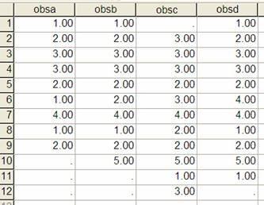
Παράδειγμα υπολογισμού της αξιοπιστίας με το δείκτη Cohen’s kappa στο SPSS
1
2
3
4

Slide 44
Θεμελιωμενη θεωρια Grounded theory

Slide 45
Κατασκευάζει ή ανακαλύπτει αφηρημένα θεωρητικά σχήματα που εξηγούν ή φωτίζουν ένα κοινωνικό φαινόμενο
Η θεωρία χτίζεται όταν οι ερευνητές εισάγουν στα δεδομένα τους αιτιακές σχέσεις.

Slide 46
Θεμελιωμένη θεωρία (Grounded theory)
Πλεονεκτήματα
Μειονεκτήματα
+ Σαφείς διαδικασίες για την παραγωγή θεωρίας στην έρευνα
+ Στρατηγική διεξαγωγής έρευνας ευέλικτη, συστηματική και συντονισμένη
+ Σαφείς διαδικασίες για την ανάλυση ποιοτικών δεδομένων
+ Χρήσιμη σε εφαρμοσμένες και σε νέες περιοχές έρευνας, όπου η θεωρητική προσέγγιση που θα επιλεγεί είναι ασαφής ή ανύπαρκτη
Αδύνατον να ξεκινήσει ερευνητική μελέτη χωρίς κάποιες προϋπάρχουσες θεωρητικές ιδέες και υποθέσεις
Δύσκολο να αποφασίσουμε πότε η θεωρία έχει αναπτυχθεί επαρκώς

Slide 47
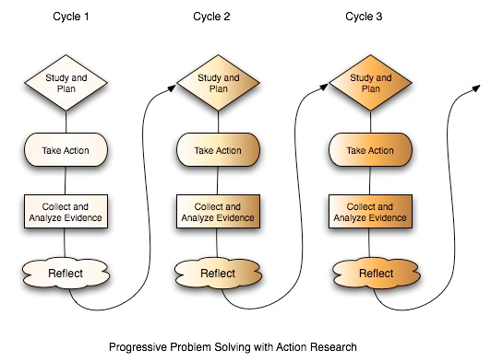
Ερευνα δραση/ησ Action research

Slide 48
Έρευνα δράση
Εστιάζεται στην επίλυση συγκεκριμένων προβλημάτων που αντιμετωπίζουν οι εκπαιδευτικοί στα σχολεία τους ή έξω από αυτά.
Η βασική διαφορά ανάμεσα στην έρευνα δράση και την βασική και εφαρμοσμένη έρευνα είναι ότι αντί να γίνεται από ακαδημαϊκούς ερευνητές, είναι περισσότερο συμμετοχική και γίνεται από εκπαιδευτικούς, διευθυντές, συμβούλους, προπονητές και άλλους εκπαιδευτικούς λειτουργούς για να απαντηθούν ερωτήματά τους σχετικά με άμεσα προβλήματα που αντιμετωπίζουν και θα τους βοηθήσουν να προβούν σε δράσεις για να λύσουν αυτά τα προβλήματα.
Είναι μια αέναη διαδικασία επειδή τα περισσότερα προβλήματα δεν επιλύονται πλήρως μέσω μιας απλής έρευνας.

Slide 49
Συλλογή δεδομένων στην έρευνα δράση
Στόχος είναι να κατανοήσετε κάποια στοιχεία της τάξης σας συγκεντρώνοντας ανάλογα δεδομένα
Τα δεδομένα είναι οποιαδήποτε μορφή πληροφόρησης, παρατηρήσεων ή στοιχείων που συγκεντρώνονται ή καταγράφονται
Η συλλογή των δεδομένων είναι αυτό που διαχωρίζει την έρευνα δράσης από τη συγγραφή μιας απλής αναφοράς
Στην έρευνα δράση δεν γράφουμε απλώς αυτό που εμείς θεωρούμε αληθές, αλλά συλλέγουμε δεδομένα και εξάγουμε συμπεράσματα βασισμένα σε αυτά τα δεδομένα

Slide 50
Συλλογή δεδομένων στην έρευνα δράση
Η έρευνα δράσης πρέπει να είναι απλή και εστιασμένη
Η προσπάθεια συλλογής πολλών διαφορετικών δεδομένων θα οδηγήσει σε σύγχυση και εγκατάλειψη της έρευνας
Ο σκοπός δεν είναι να έχετε κατηγορίες και ετικέτες με καθορισμένες άκρες, αλλά να παράγεται κάποιες ιδέες με ασαφή όρια
Είναι απαραίτητο να βρείτε και να προσαρμόσετε τις μεθόδους σας έτσι ώστε να ταιριάζουν στο ερευνητικό σας ερώτημα και τις διδακτικές καταστάσεις

Slide 51
Συλλογή δεδομένων στην έρευνα δράση
Η συλλογή δεδομένων στην έρευνα δράση δεν είναι ένα στιγμιότυπο ενός μόνο γεγονότος όπως ένα τεστ
Ούτε πρέπει να βασίζεται σε ένα μόνο είδος δεδομένων π.χ. μόνο ερωτηματολόγια ή μόνο γραπτά κείμενα
Η έρευνα δράση είναι μια σειρά από γρήγορες ματιές που ρίχνουμε σε διαφορετικές χρονικές στιγμές και με διαφορετικούς τρόπους
Μοιάζει με τη συλλογή δειγμάτων εδάφους: συγκεντρώνετε πολλά κομμάτια εδάφους από διαφορετικά μέρη σε διαφορετικές χρονικές στιγμές

Slide 52
Είναι συστηματική
Αυτό σημαίνει ότι πριν αρχίσει η έρευνα υπάρχει ήδη ένα σχέδιο που περιγράφει τα δεδομένα που θα συγκεντρώσουμε και το πότε, πώς και πόσο συχνά θα τα συγκεντρώνουμε
Ένας τρόπος να εξασφαλίσουμε ότι συγκεντρώνουμε δεδομένα σε τακτική βάση είναι να κρατάμε ένα ημερολόγιο
Πρέπει να εξασφαλίζεται ότι τα δεδομένα συγκεντρώνονται συστηματικά και ότι υπάρχει σωστή αντιπροσώπευση

Slide 53
Τρόποι συλλογής δεδομένων στην έρευνα δράση
Ημερολόγιο
Καταγραφή παρατηρήσεων
Συμπλήρωση κατάλληλης λίστας
Συνεντεύξεις
Βιντεοσκοπήσεις
Ηχογραφήσεις
Γραπτά κείμενα των μαθητών
Ερωτηματολόγια

Slide 54
Παράδειγμα «ημερολογίου» συλλογής δεδομένων
Τύπος δεδομένων | Ημερ/νία | Ημερ/νία | Ημερ/νία | Ημερ/νία | Ημερ/νία | Ημερ/νία | Ημερ/νία
Κουίζ | 8/18 | 8/25 | 9/2 | 9/9 | 9/16
Ηχογραφήσεις | 8/13 | 8/19 | 8/26 | 9/1 | 9/17
Κείμενα μαθητών | 8/17 | 9/9 | 10/1
Δουλειά για το σπίτι | 8/11 | 8/17 | 8/23 | 8/27 | 9/2 | 9/10 | 9/16
Εφημερίδες | 8/27 | 9/17
Συνέδρια | 8/20 | 8/27 | 9/3 | 9/10 | 9/17

Slide 55
Τυχόν προκαταλήψεις που έχετε και τις γνωρίζετε πρέπει να τις δηλώσετε ώστε οι αναγνώστες να μπορούν να τις λάβουν υπόψη
Εξετάζετε τι συμβαίνει στην τάξη και μας αφήνετε να διαβάσουμε τις σκέψεις σας καθώς αναλύετε αυτά που αντιλαμβάνεστε και βιώνετε
Περιγράφετε αυτό που συμβαίνει και το αναλύετε ώστε να μπορούν να το καταλάβουν και οι άλλοι

Slide 56
Βιογραφική έρευνα
Φαινομενολογία

Slide 57
Φαινομενολογία

Slide 58
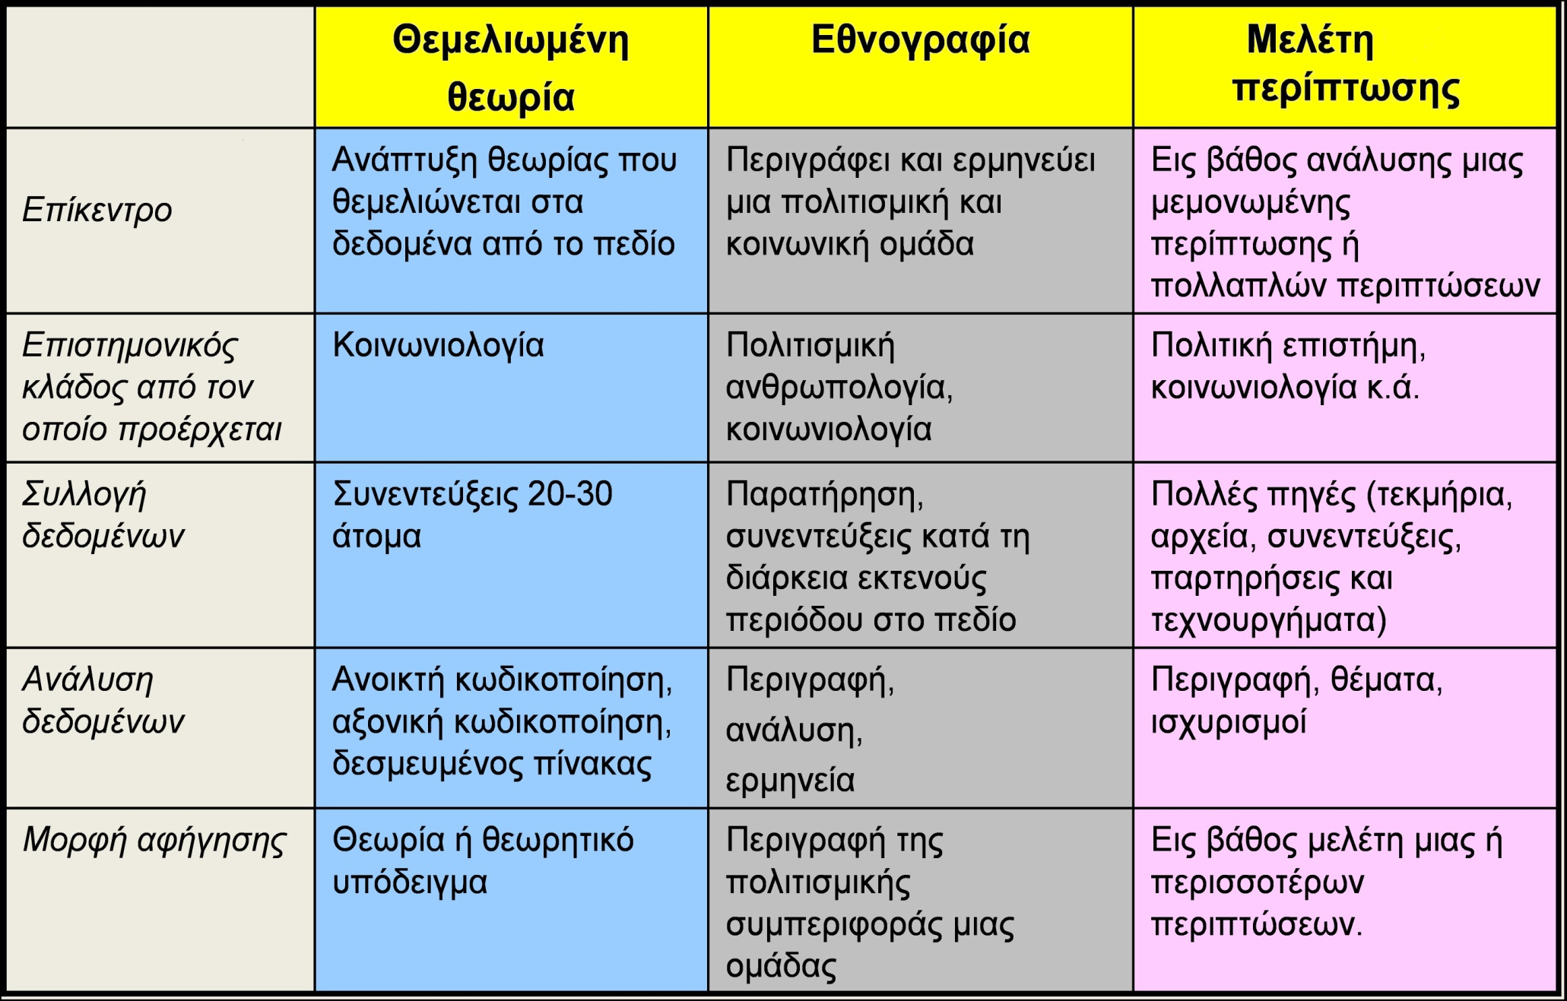
Ερευνητικές παραδόσεις στην ποιοτική έρευνα

Slide 59
ΤΡΙΓΩΝΟΠΟΙΗΣΗ
Δεδομένων: μια ή περισσότερες μέθοδοι συλλογής δεδομένων
Παρατηρητή: περισσότεροι του ενός
Μεθοδολογική: ποσοτικές και ποιοτικές προσεγγίσεις
Θεωρητική: πολλαπλές θεωρίες ή αντιλήψεις

Slide 60
Μέγεθος δείγματος στην ποιοτική έρευνα
Κορεσμός δεδομένων
Εύρος της μελέτης
Φύση του θέματος
Ποιότητα των δεδομένων
Σχέδιο μελέτης
Ερευνητική μέθοδος
Π.χ. θεμελιωμένη θεωρία = 30 με 50 συνεντεύξεις

Slide 61
Σημειολογία
Αντιπροσωπεύει το αντίθετο της ανάλυσης περιεχομένου.
Βρίσκεται πιο κοντά στις ερμηνευτικές μεθοδολογίες απ’ ότι στις ποσοτικές μεθόδους, προσφέρει πλούσιες ερμηνείες κειμένων ή κωδίκων αλλά δεν αντέχει σε μία αυστηρή γενίκευση.
Τα στοιχεία ενός κειμένου παίρνουν νόημά από τη συσχέτιση με ένα κώδικα, παρά εάν τα βλέπουμε ως διακριτές οντότητες που πρέπει να μετρηθούν.
Η σημειολογία ασχολείται κυρίως μ’ αυτό το πολιτισμικό χαρακτηριστικό πού θέλει να αποφεύγει ή ανάλυση περιεχομένου-τη διαδικασία της ερμηνείας.
Για τον Saussure, οι σημασίες/ νοήματα πρέπει να μελετώνται ως ένα σύστημα σημείων.
Οι σημασίες των λέξεων προκύπτουν από τη θέση τους σ’ ένα σύστημα σημείων, από τις σχέσεις διαφοράς ή διαδοχής/γειτνίασης πού έχουν με άλλους όρους στο σύστημα αυτό.

Slide 62
Το σημείο αποτελεί βασική μονάδα στη γλώσσα – language - (δηλαδή στο σύστημα σημείων).
Το σημείο αποτελείται από δύο συστατικά-το σημαίνον- signifier - που είναι λ.χ. ό ήχος ή η εικόνα μιας λέξης ( λ.χ. ή γάτα ), και το σημαινόμενο –signified - που είναι η έννοια πού προσδίδουμε εμείς στο σημαίνον.
Αυτά τα δύο σε συνδυασμό αποτελούν ένα σημείο και αποτελούν δύο πλευρές ενός νομίσματος.
Η σχέση μεταξύ τους είναι κοινωνική ή πολιτισμική, και ανήκει στα συστήματα σημασιών που λειτουργούν σε μία συγκεκριμένη κουλτούρα σ’ ένα συγκεκριμένο χρονικό διάστημα.

Slide 63
Δύο κεντρικά θέματα στον Saussure:
η περιγραφή / ανάλυση πολιτισμικών σημείων σε σχέση με συστήματα σημείων μέσω των οποίων αυτά παίρνουν νόημα
Και η κατανόηση του τρόπου που ένα συγκεκριμένο σύστημα σημείων χωρίζει (decoupage) τον κόσμο, φανερώνοντας πώς μία πολιτισμικά αυθαίρετη διαίρεση μοιάζει να ανήκει στη φύση παρά στην κουλτούρα, διαμορφώνοντας κοινωνικές ιδεολογικές συνέπειες διαίρεσης τού κόσμου.

Slide 64
Τα νοήματα προκύπτουν από σχέσεις μεταξύ σημείων που εντάσσονται σε συστήματα σημείων, άρα οτιδήποτε έχει κάποιο νόημα, τα φανάρια τροχαίας, μία φωτογραφία , ένα φαγητό-μπορούν να αναλυθούν με όρους του συστήματος μέσα στο οποίο αυτά διαθέτουν/έχουν νόημα (αστυνόμευση, κανόνες, διατροφή…).
Παραδείγματα: ο μαύρος Γάλλος στρατιώτης πού χαιρετίζει τη γαλλική σημαία (δημοσιευμένη στη διάρκεια της πάλης της Αλγερίας εναντίον της Γαλλικής κατοχής ). Εδώ οι πολιτισμικές και ιδιαίτερα ιδεολογικές έννοιες του πατριωτισμού / της «Γαλλικότητας» μπορούν να εμφανισθούν ως φυσικά χαρακτηριστικά τού πραγματικού κόσμου.

Slide 65
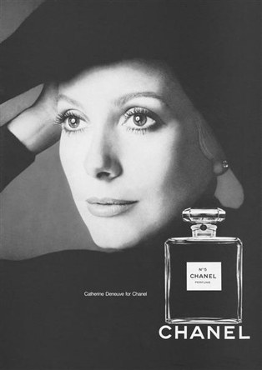
Το μπουκάλι με κολώνια Chanel No 5 με την Deneuve, αναπαριστάνει την εξεζητημένη σοφιστικέ γαλλική θηλυκότητα.
Οι κώδικες, μέσω των διαδικασιών ερμηνείας δείχνουν πώς σχετίζονται τα πράγματα μεταξύ τους και όχι πόσες φορές καταγράφονται.

Slide 66
Η επαγωγική λογική στην ποιοτική έρευνα
Γίνονται γενικεύσεις ή θεωρίες βασισμένες
σε πρότερη εμπειρία και τη βιβλιογραφία
Ο ερευνητής αναζητά ευρύτερα σχέδια,
γενικεύσεις ή θεωρίες από τα θέματα ή τις κατηγορίες
Ο ερευνητής αναλύει τα δεδομένα
για να σχηματίσει θέματα ή κατηγορίες
Ο ερευνητής κάνει ανοικτές ερωτήσεις στους
συμμετέχοντες ή καταγράφει παρατηρήσεις
Ο ερευνητής συγκεντρώνει πληροφορίες

Slide 67
Ο παραγωγικός συλλογισμός στην ποσοτική έρευνα
Ο ερευνητής ελέγχει ή επαληθεύει μια θεωρία
Ο ερευνητής ελέγχει υποθέσεις ή
ερευνητικά προβλήματα βασιζόμενος στη θεωρία
Ο ερευνητής προσδιορίζει τις μεταβλητές
που προκύπτουν από τη θεωρία
Ο ερευνητής μετρά ή παρατηρεί τις μεταβλητές
χρησιμοποιώντας ένα εργαλείο που του παρέχει σκορ

